Slide 1
Hướng dẫn TÍCH HỢP NỘI DUNG GIÁO DỤC QUYỀN CON NGƯỜI trong Chương trình môn Tiếng Việt

Slide 2
CÁC HOẠT ĐỘNG ĐỌC, VIẾT, NÓI VÀ NGHE ĐỀU CÓ THỂ TÍCH HỢP GIÁO DỤC QUYỀN CON NGƯỜI MỘT CÁCH HIỆU QUẢ
HOẠT ĐỘNG ĐỌC (phân tích trên YÊU CẦU CẦN ĐẠT về đọc ở lớp 4)
Yêu cầu cần đạt | Gợi ý nội dung tích hợp Quyền con người | Mức độ TH
Đọc hiểu (văn bản văn học và văn bản thông tin) phù hợp với lớp 4 | - Quyền được chăm sóc, nuôi dưỡng để phát triển toàn diện. - Quyền được giáo dục, học tập và phát triển năng khiếu. - Quyền được tiếp cận thông tin. - Quyền được bày tỏ ý kiến. - Quyền dùng tiếng nói, chữ viết, giữ gìn bản sắc, phát huy truyền thống văn hóa, phong tục, tập quán tốt đẹp của dân tộc mình. - Bổn phận giữ gìn sự trong sáng của tiếng Việt, giữ gìn bản sắc, phát huy truyền thống văn hóa, phong tục, tập quán tốt đẹp của dân tộc mình. | Liên hệ

Slide 3
HOẠT ĐỘNG ĐỌC
(phân tích trên YÊU CẦU CẦN ĐẠT về đọc ở lớp 4)
Yêu cầu cần đạt | Gợi ý nội dung tích hợp Quyền con người | Mức độ TH
- Nêu được cách ứng xử của bản thân nếu gặp tình huống tương tự như tình huống của nhân vật trong tác phẩm. - Nêu được một vấn đề có ý nghĩa đối với bản thân hay cộng đồng được gợi ra từ văn bản đã đọc. | Quyền được tham gia trao đổi, bày tỏ ý kiến; quyền học tập để phát triển toàn diện và phát huy tốt nhất tiềm năng của bản thân. | Liên hệ

Slide 4
HOẠT ĐỘNG VIẾT
(phân tích trên YÊU CẦU CẦN ĐẠT về viết ở lớp 3)
Yêu cầu cần đạt | Gợi ý nội dung tích hợp Quyền con người | Mức độ TH
Viết được đoạn văn nêu lí do vì sao mình thích hoặc không thích một nhân vật trong câu chuyện đã đọc hoặc đã nghe. | Quyền được bày tỏ ý kiến. | Liên hệ
Viết được đoạn văn ngắn giới thiệu về bản thân, nêu được thông tin quan trọng như: họ và tên, ngày sinh, nơi sinh, sở thích, ước mơ của bản thân. | Quyền được khai sinh, quyền có họ, tên; quyền có chỗ ở, được chăm sóc và phát triển... | Liên hệ

Slide 5
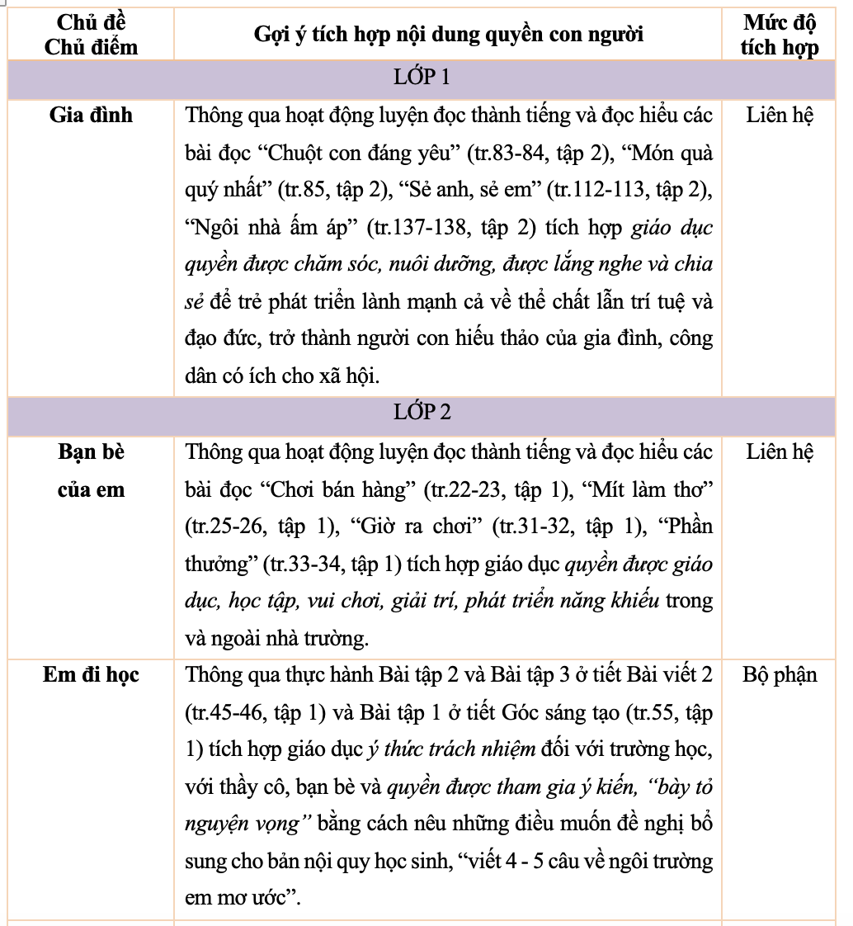
Notes:
Điểm qua 1 số cuốn sách và gợi ý tích hợp. Đầu tiên là SGK Tiếng Việt 1, 2, 3 của bộ Cánh Diều.

Slide 6
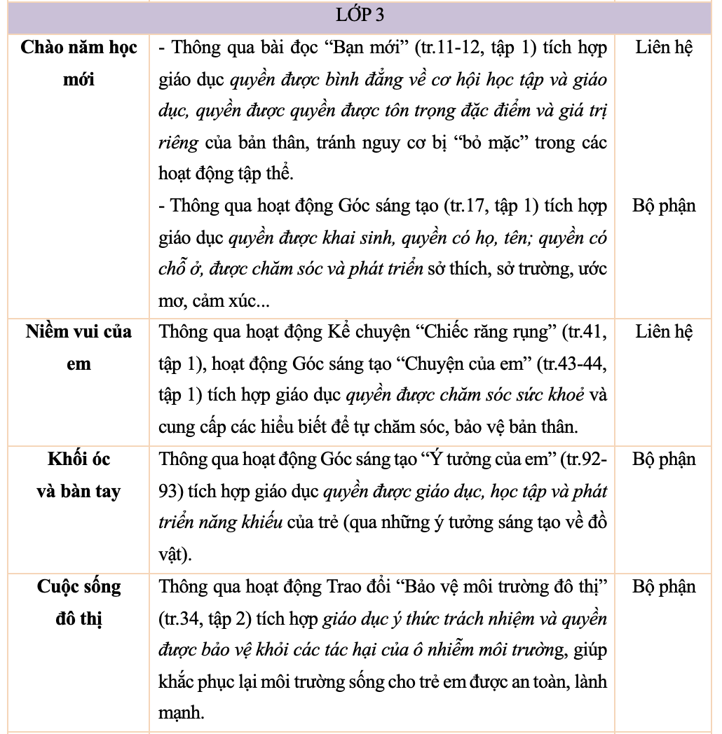

Slide 7
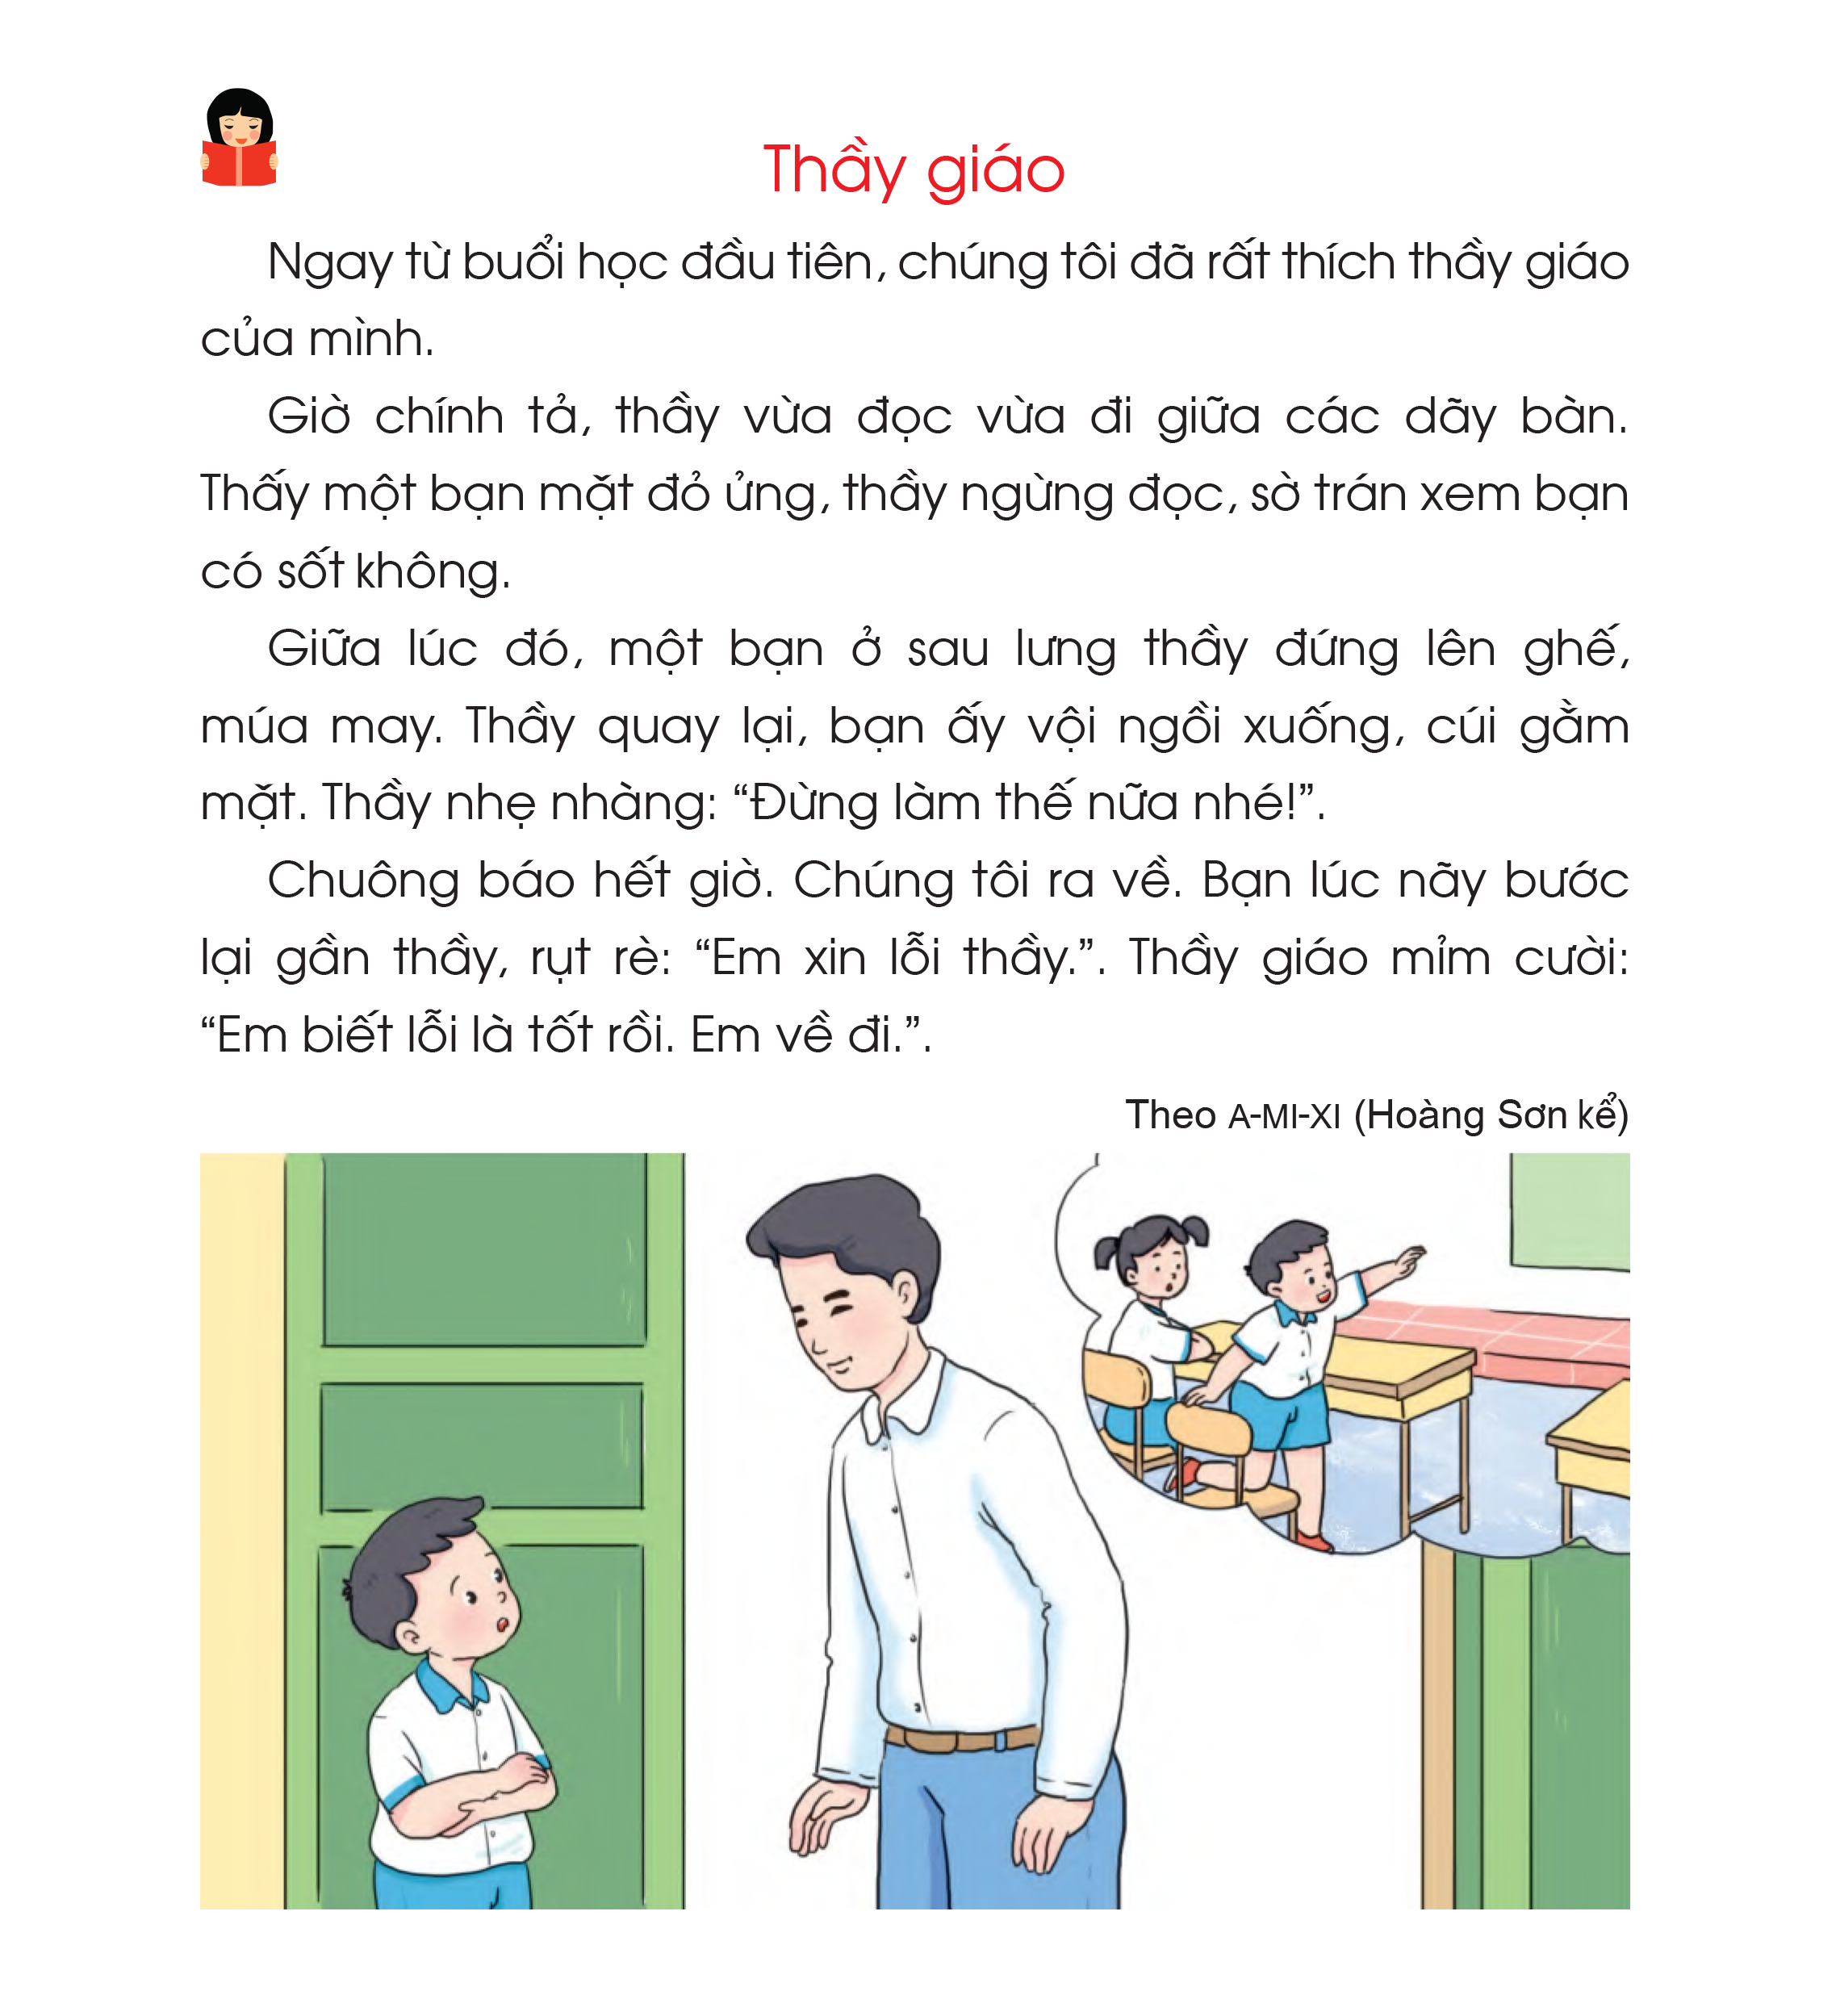
Quyền được
chăm lo sức khoẻ
Quyền được
yêu thương
Quyền được
giáo dục
Bổn phận
với người khác
Notes:
Phân tích bài đọc THẦY GIÁO (TV1, CÁNH DIỀU) để nhận diện 4 nội dung có thể CHỌN để thực hiện tích hợp

Slide 8
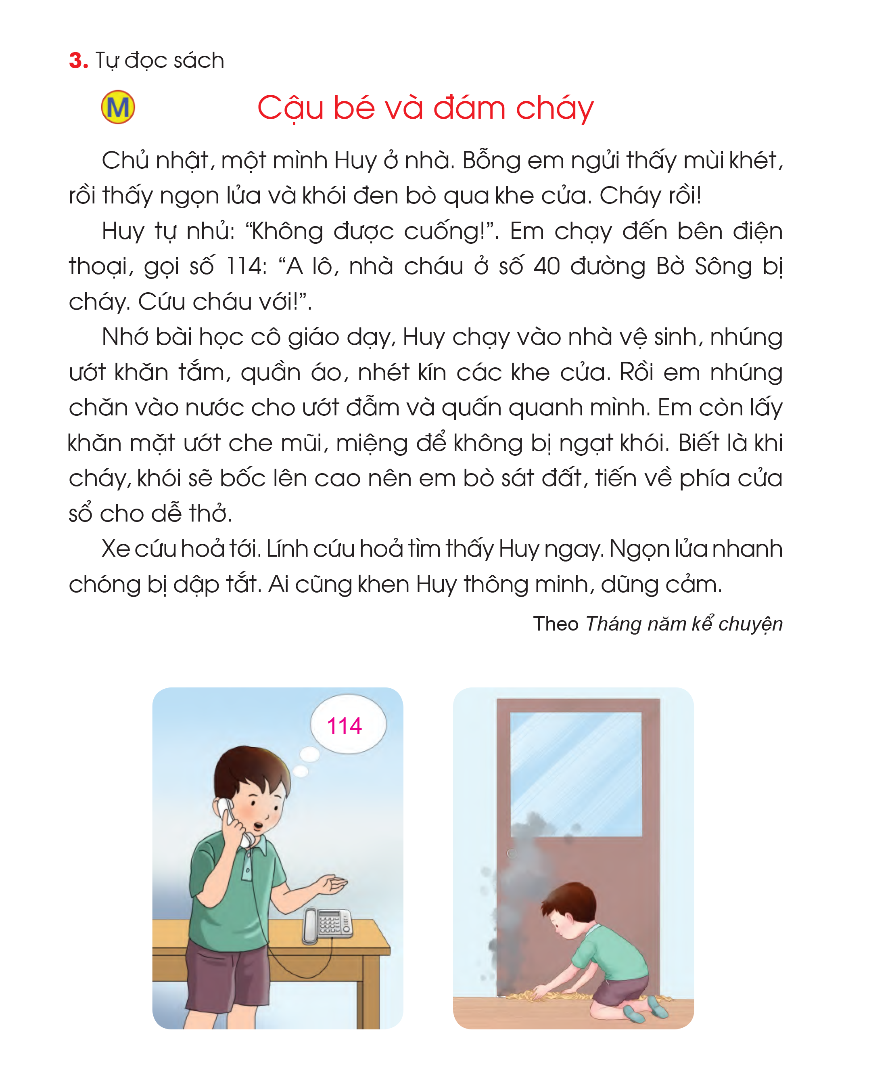
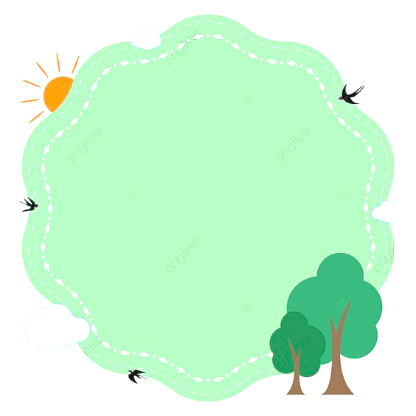
Quyền được giáo dục
(các kĩ năng tự bảo vệ)
Quyền được bảo vệ
khỏi các tình huống
tai nạn, thiên tai
nguy hiểm
Bổn phận
với cộng đồng
Notes:
Phân tích 1 mẫu bài ĐỌC MỞ RỘNG trong Tiếng Việt 1, Cánh Diều, đề nghị HV suy nghĩ để rút ra các nội dung có thể tích hợp. Sau đó chiếu 3 nội dung gợi ý

Slide 9
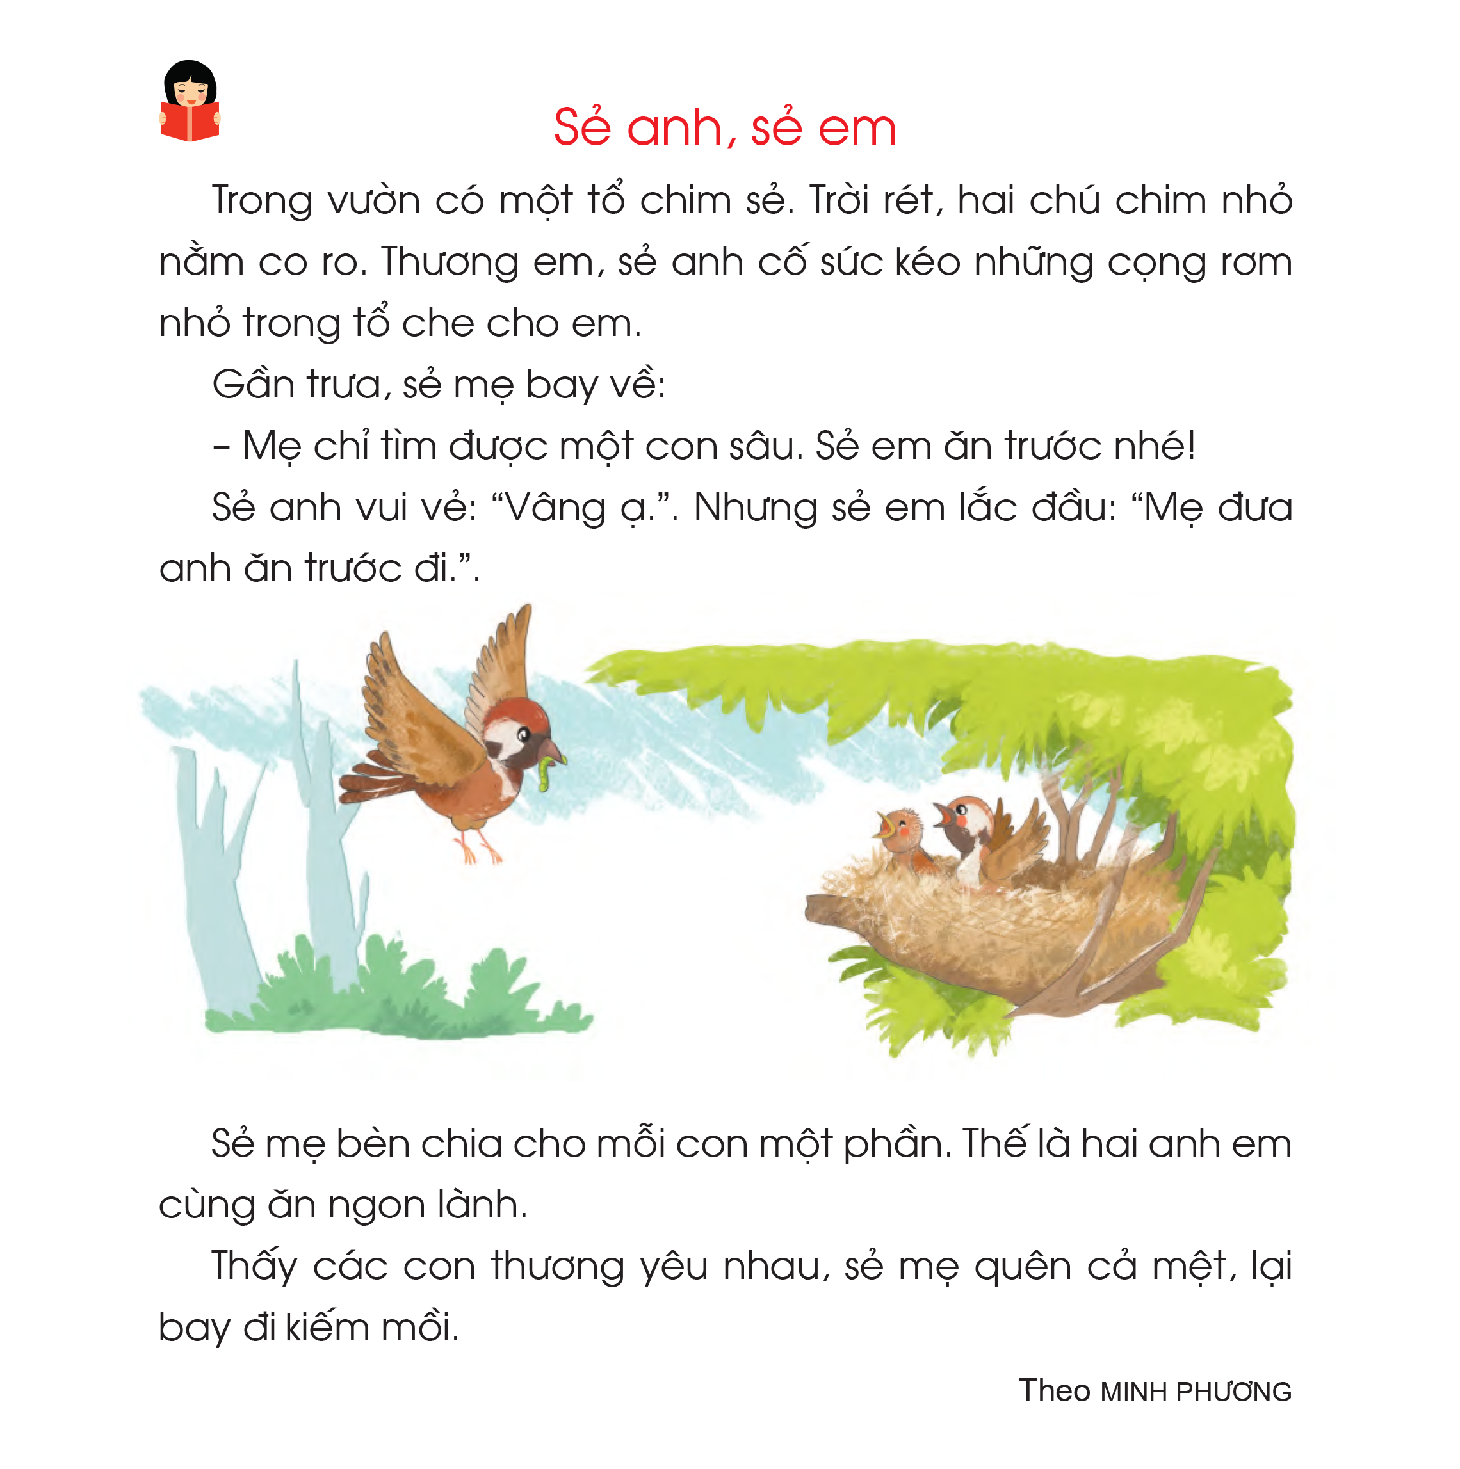
Quyền được
chăm sóc, yêu thương
Chia sẻ
trách nhiệm trong gia đình
Notes:
Tương tự, bài đọc SẺ ANH, SẺ EM (TV1, Cánh Diều) cũng mang đến 2 giá trị tích hợp Quyền con người

Slide 10
Notes:
Bài tập trong SGK Tiếng Việt 2, Cánh Diều

Slide 11
KẾT LUẬN SƯ PHẠM
- HS cần được viết về mùa (điều) mà mình thật sự yêu thích
- HS có quyền nêu lí do thực sự khiến mình “thích mê tơi” mùa hè
mà không phải là bất kì lí do nào chúng ta mong muốn hay “gắn nhãn” cho.
- Sự sáng tạo (chẳng hạn thay vì viết “thích ăn kem”, gợi ý để HS
biết cách viết “thích thưởng thức những que kem mát lạnh”)
phải được khởi phát từ sự tôn trọng suy nghĩ,
trải nghiệm cảm xúc ở các em.

Slide 12
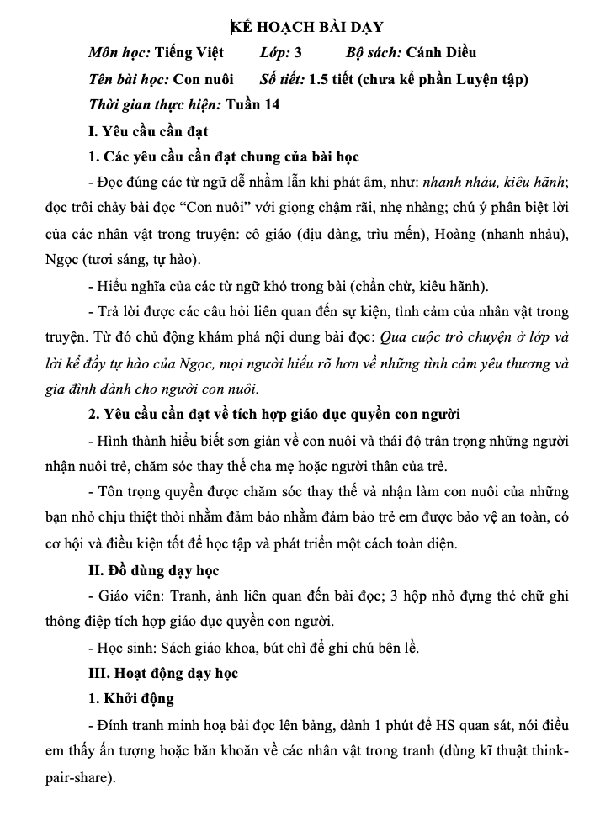
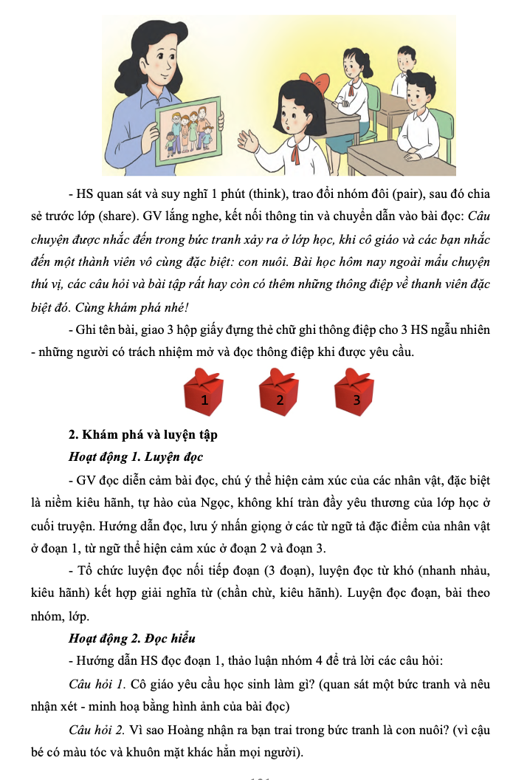

Slide 13
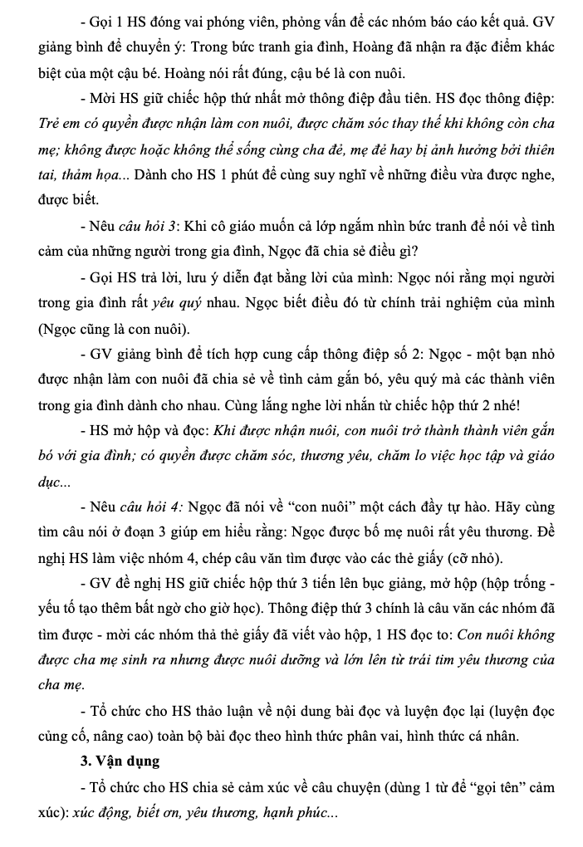
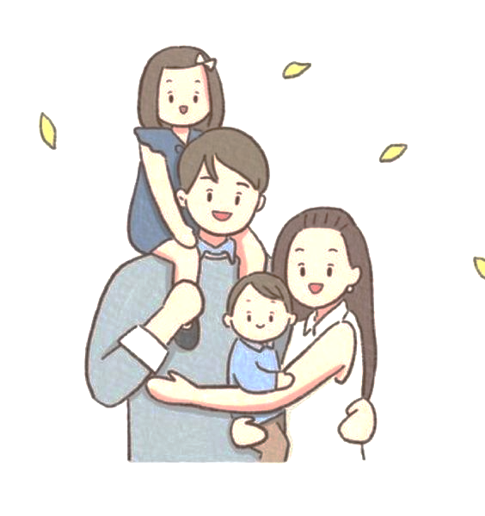

Slide 14
Đứa trẻ hạnh phúc dùng tuổi thơ để ôm ấp cuộc đời,
đứa trẻ bất hạnh dùng cả cuộc đời
để chữa lành tuổi thơ.
(Alfred Adler)
TRÂN TRỌNG CẢM ƠN!
Notes:
Kết thúc buổi tập huấn bằng câu nói đã GIEO từ đầu… Tiếng Việt là môn học hàm chứa một nguồn chất liệu tuyệt vời các VB Văn học, VB thông tin để đảm bảo tích hợp giáo dục Quyền con người hiệu quả. Làm được điều này, chúng ra sẽ góp phần kiến tạo nên không gian học tậpn hạnh phúc mà trẻ em mong đợi.

